Slide 1
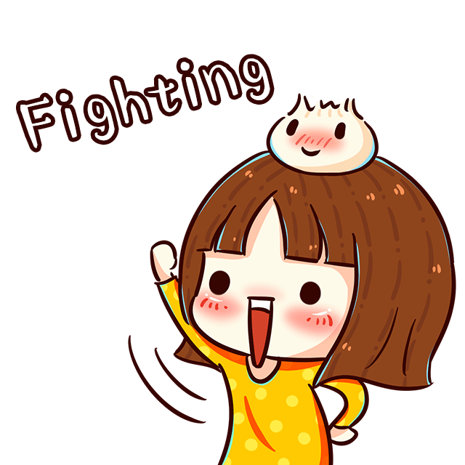
Đạo đức
KÍNH GIÀ, YÊU TRẺ

Slide 2
MỤC TIÊU
HS cần phải kính trọng, lễ phép với người già, yêu thương, nhường nhịn em nhỏ.
HS nêu được những hành vi, việc làm phù hợp với lứa tuổi thể hiện sự kính trọng người già, yêu thương em nhỏ.

Slide 3
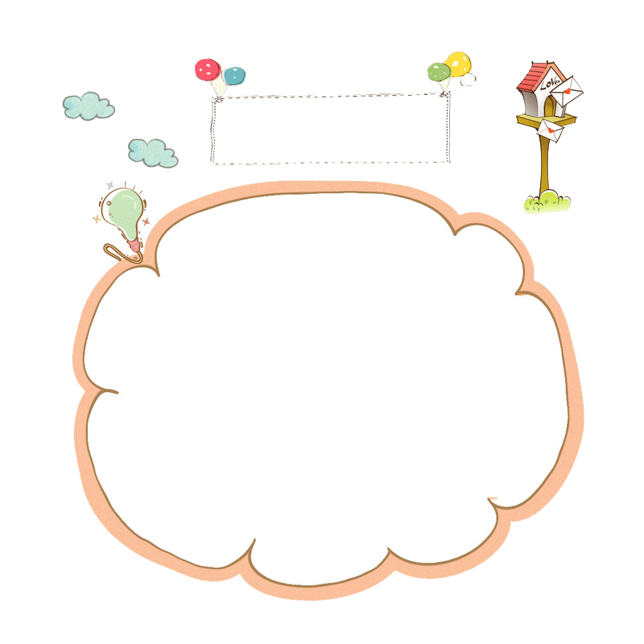
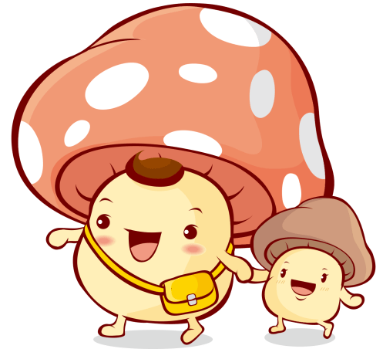
Phần 1
KHỞI ĐỘNG

Slide 4
Những hành động, việc làm nào dưới sau đây thể hiện tình cảm kính già, yêu trẻ?
✓
a) Chào hỏi, xưng hô lễ phép với người lớn tuổi.
b) Dùng một tay khi đưa vật gì đó cho người già.
✓
c) Đọc truyện cho em nhỏ nghe.
d) Quát nạt người lớn và trẻ em.

Slide 5
Tại sao chúng ta cần phải kính trọng người già và yêu quý các em nhỏ?

Slide 6
Phần 2
Thực hành

Slide 7
Hoạt động 1
Xử lí tình huống

Slide 8
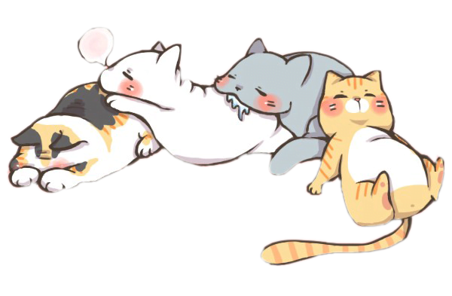
Em sẽ làm gì trong các tình huống sau:
☑ Trên đường đi học, thấy một em bé đi lạc, đang khóc tìm mẹ.
☑ Thấy hai em nhỏ đánh nhau để tranh giành đồ chơi.
☑ Đang chơi cùng các bạn thì có một cụ già đến hỏi đường.

Slide 9
a) Trên đường đi học, thấy một em bé đi lạc, đang khóc tìm mẹ.
→ Em nên dừng lại, đỡ em bé, hỏi tên, địa chỉ. Sau đó em có thể dẫn em bé đến đồn công an để nhờ tìm gia đình của bé.
Nếu nhà em ở gần, em có thể dẫn em bé về nhà, nhờ bố mẹ giúp đỡ.

Slide 10
b) Thấy hai em nhỏ đánh nhau để tranh giành đồ chơi
→ Hướng dẫn các em cùng chơi chung hoặc lần lượt thay phiên nhau chơi.

Slide 11
c) Đang chơi cùng các bạn thì có một cụ già đến hỏi đường.
→ Nếu biết đường, em hướng dẫn đường đi cho cụ già. Nếu không biết, em trả lời cụ một cách lễ phép.

Slide 12
Hoạt động 2
Bài tập 3, 4

Slide 13
Trong những ngày dưới đây, ngày nào dành riêng cho em? Ngày nào dành riêng cho người cao tuổi?
a) Ngày 1 tháng 6.
b) Ngày 20 tháng 11.
c) Ngày 1 tháng 10.
d) Ngày 22 tháng 12.
Notes:
* Ngày dành cho em chọn dấu + màu xanh.
* Ngày dành cho người cao tuổi chọn dấu + màu đỏ.

Slide 14
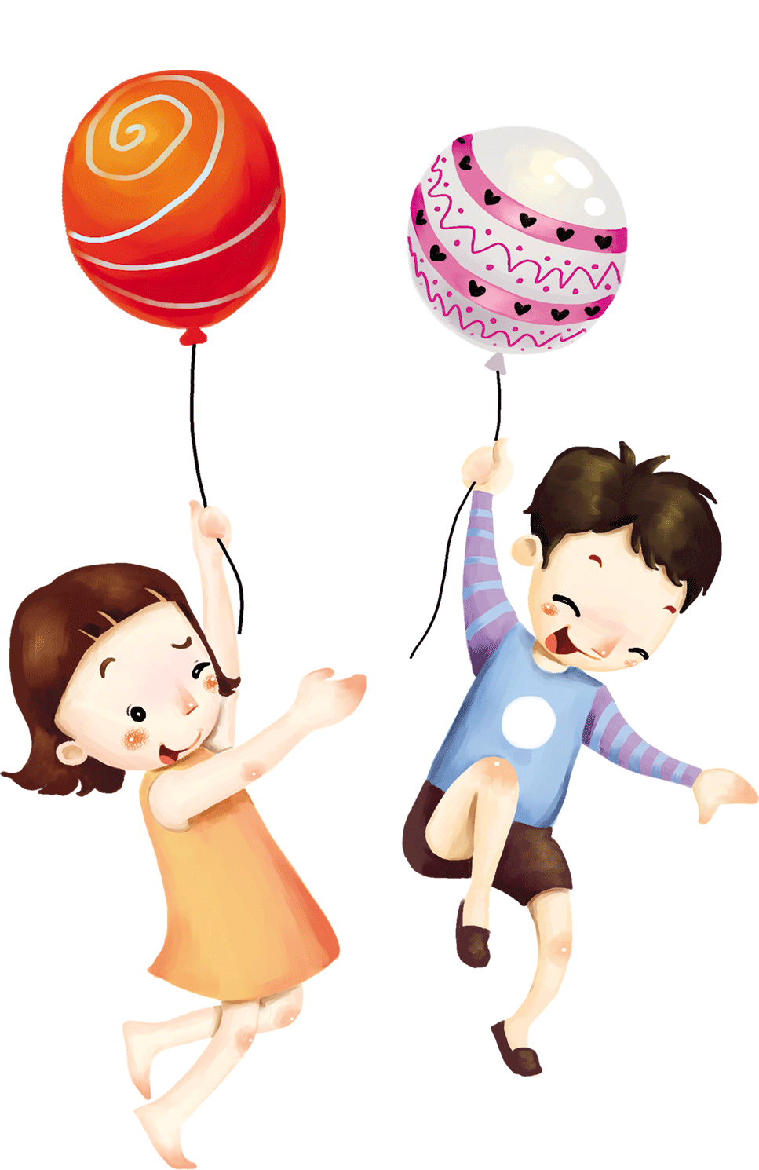
Trong những tổ chức dưới đây, tổ chức nào dành riêng cho trẻ em? Tổ chức nào dành riêng cho người cao tuổi?
a) Đội Thiếu niên Tiền phong Hồ Chí Minh.
b) Hội Người cao tuổi.
c) Sao Nhi đồng.
d) Hội Cựu chiến binh.
Notes:
Tổ chức dành cho trẻ em có dấu + màu xanh.
Tổ chức dành cho người lớn có dấu + màu đỏ.

Slide 15
Hoạt động 3

Slide 16
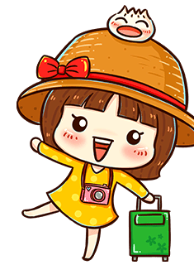
Thảo luận nhóm 6
Tìm hiểu về truyền thống “Kính già, yêu trẻ” của địa phương, của dân tộc ta.

Slide 17
a) Về các phong tục, tập quán kính già, yêu trẻ của địa phương.
b) Về các phong tục, tập quán kính già, yêu trẻ của dân tộc.
Notes:
Có thể nhấn vào câu b để chuyển sang slide tiếp.

Slide 18
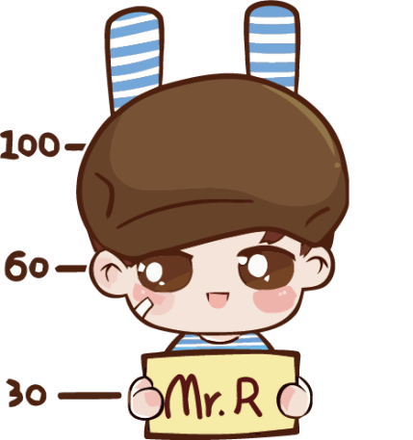
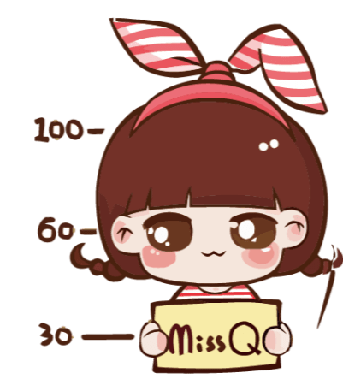
b) Về các phong tục, tập quán kính già, yêu trẻ của dân tộc.
- Người già luôn được chào hỏi, được mời ngồi ở chỗ trang trọng.
- Con cháu luôn quan tâm chăm sóc, thăm hỏi, tặng quà cho ông bà, cha mẹ.
- Tổ chức lễ thượng thọ cho ông bà, cha mẹ.
- Trẻ em thường được mừng tuổi, được tặng quà mỗi dịp lễ, Tết.

Slide 19
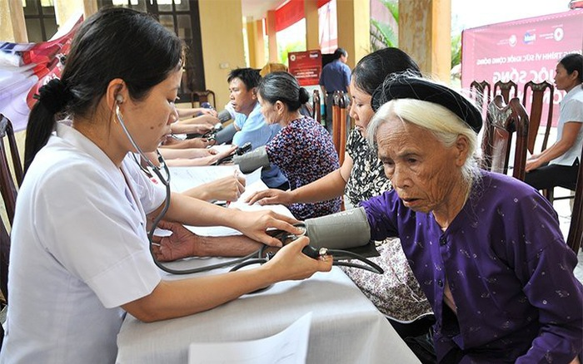
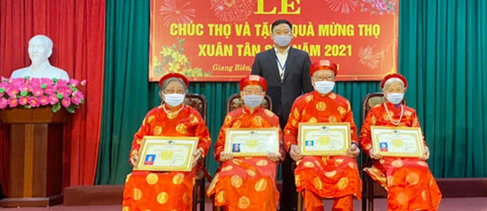
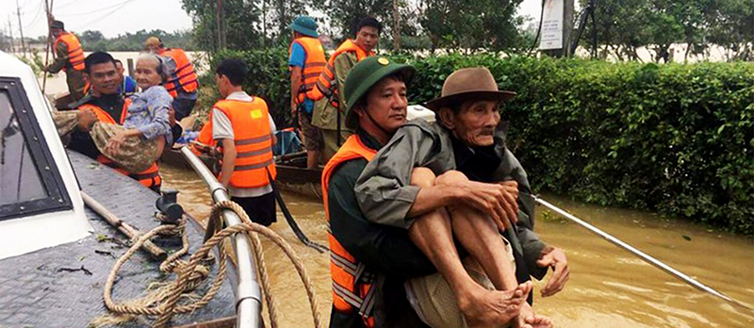
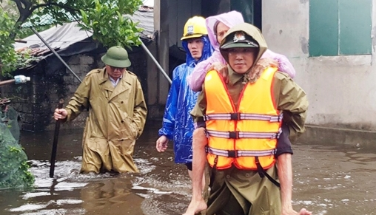
Notes:
Hình ảnh giúp đỡ cho người già: - Thường xuyên tổ chức khám sức khỏe định kỳ.
- Tổ chức các lễ chúc thọ, mừng thọ cho người cao tuổi.
- Giúp đỡ người cao tuổi khi gặp khó khăn: gia đình là hộ nghèo, những cụ ở nơi bị thiên tai.

Slide 20
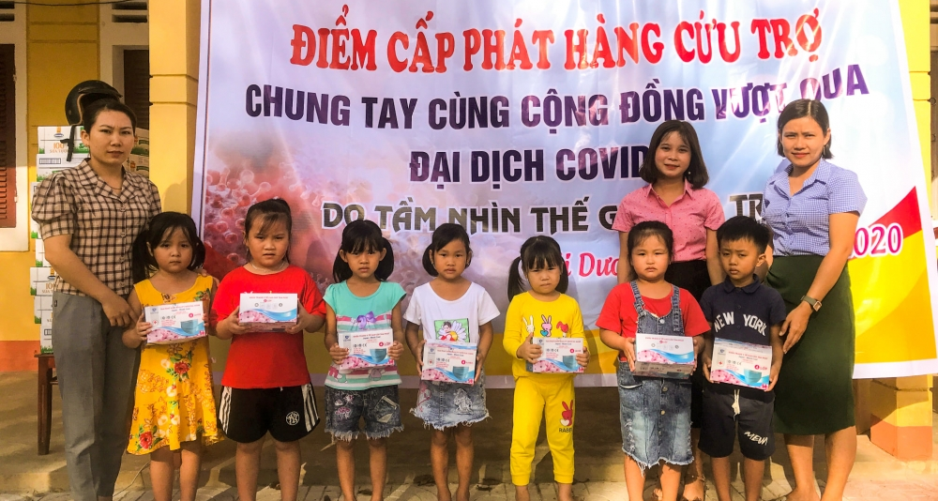
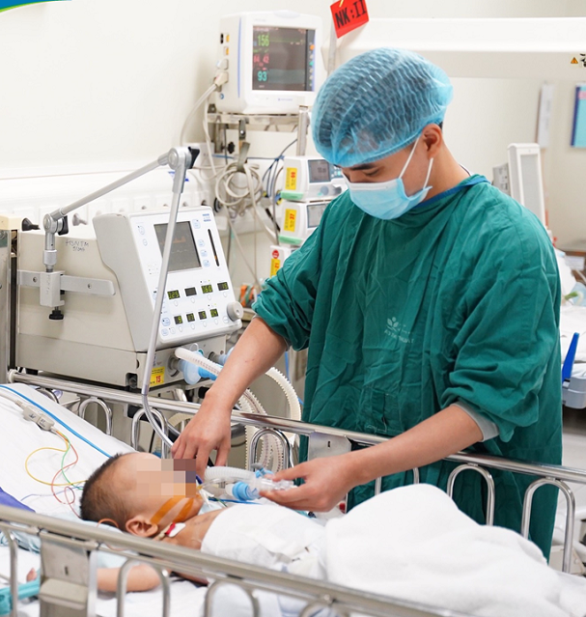
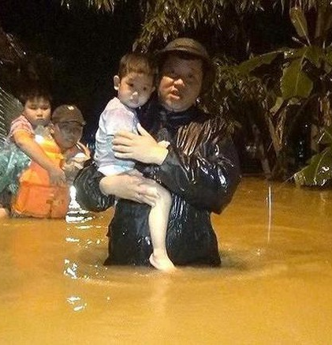
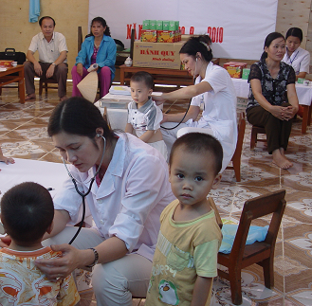
Notes:
Trẻ em cũng là những người cần được chăm sóc, giúp đỡ:
- Phát quà, hoặc hỗ trợ những trẻ em nghèo, giúp các em có thể vượt qua được đại dịch Covid-19 (đối với những trẻ em có cha mẹ qua đời vì dịch bệnh; những trẻ em không có đủ điều kiện để tham gia học online;…)
- Thường xuyên tổ chức thăm khám sức khỏe định kỳ hằng năm.

Slide 21
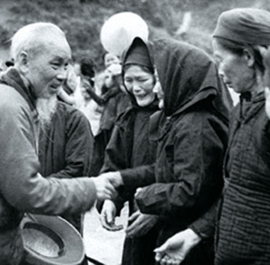
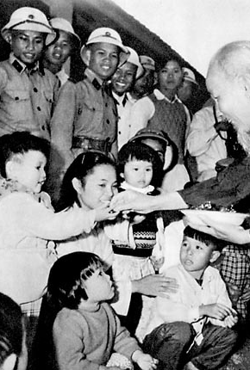
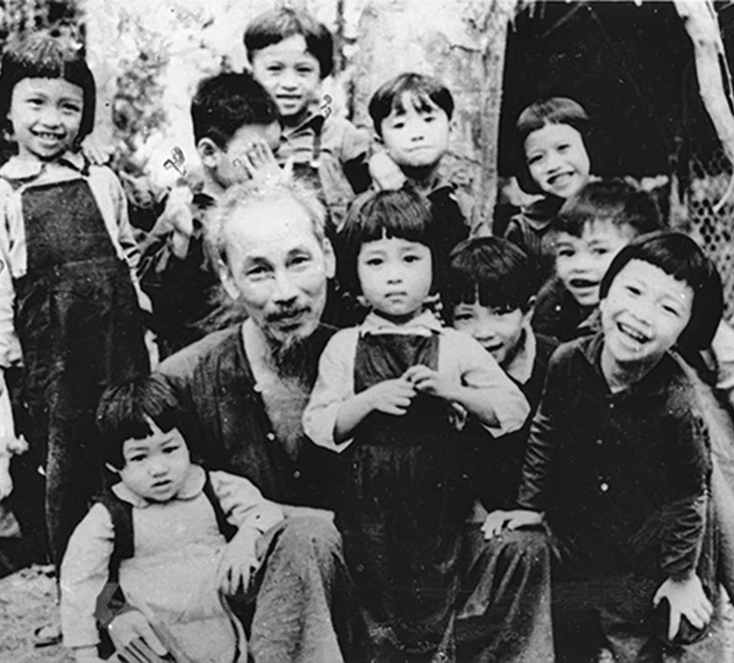
Notes:
Bác Hồ luôn quan tâm đến người già và trẻ em.

Slide 22
Liên hệ thực tế
Em hãy nêu việc mình đã làm thể hiện tình cảm kính già, yêu trẻ.

Slide 23
DẶN DÒ
Các em về nhà xem lại bài.
Chuẩn bị bài: “Tôn trọng phụ nữ”

Slide 24
CHÚC CÁC EM HỌC TẬP TỐT

